Slide 1

SÄSONG
IS
FYS
SKARA
TRUPP
REGLER
ÖVRIGT

Slide 2

P
HÖST
CAMP
1D
CAMP
PÅSK
CAMP
HHC
DAG
FOTO
SPELARSAMTAL
SÄSONG
SKARA
CUP
A1/A2
TEAMB.
CUP
GIF
U15
TEAMB.
CUP
A1/A2
TEAMB.
CUP
A1/A2
FYSTRÄNING
MAJ
JUNI
JULI
AUG
SEPT
OKT
NOV
DEC
JAN
FEB
MARS
APRIL
MAJ
J18
UPPSTARTSMÖTE
FÖRÄLDRAMÖTE
TSM
UTBILDNING
GP
DOMARE
J18
AVST.
FÖRÄLDRAMÖTE
J18
UPPSTART
TRÄNINGSGRUPP
TRÄNINGSMATCHER
FÖRÄLDRAMÖTE
ISTRÄNING START
A
AVST.
DOMARE
UTB
A-GRUPP
UPPSTART
TRÄNINGSGRUPP
TRÄNINGSMATCHER
EFTERSÄSONG
GENKI
FYS – OFF ICE
ISTID
SERIESPEL A:1+ A:2
TRÄNINGSMATCHER
MORGONHOCKEY
CAFESÄSONG

Slide 3
IS
TRÄNING FÖRSÄSONG/EFTERSÄSONG
TRÄNING MATCHSÄSONG
MÅNDAG
IS
MÅNDAG
IS
TISDAG
TISDAG
ONSDAG
IS
ONSDAG
IS/FYS
TORSDAG
TORSDAG
FREDAG
IS
FREDAG
IS
LÖRDAG
IS
LÖRDAG
MATCH
SÖNDAG
IS
SÖNDAG
MATCH
SEPT
OKT
NOV
DEC
JAN
FEB
MARS
APRIL
MAJ
FÖRSÄSONG
TRÄNINGSMATCHER
EFTERSÄSONG
TRÄNINGSMATCHER
ISTID
SERIESPEL start v39

Slide 4
IS
Vilken typ av spelare vill vi skapa?
Vi vill skapa spelare som:
Tävlar
Arbetar hårt
Gör andra bättre
Tar ansvar
Är ödmjuka
Vill utvecklas
Är ”Härrydaspelare”
Egenskaper vi vill stärka:
Tävlingsinstinkt
Hockey-IQ
”Puckbehållningsteknik”
Snabbhet
”Tvåvägsspelare”
”Kaptener”

Slide 5
IS
Upplägg isträning
Köra bil
Skridskoteknik (grunder)
Passningar
Kamp
Utbrutna matchsituationer
Målskytte
Specifika målvaktsövningar
Snabbhet
"Stora övningar"
Minst 50% spel i olika former
Tävlingsinstinkt
Hockey-IQ
Puckbehållningsteknik
Snabbhet
Skott Klubbteknik
Öva hemma!!!

Slide 6
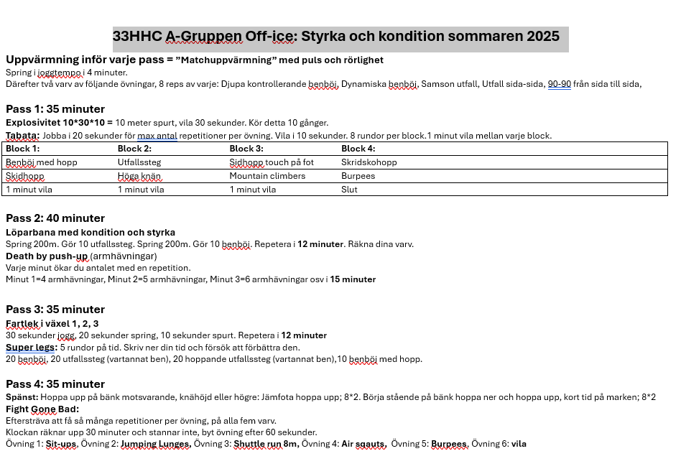
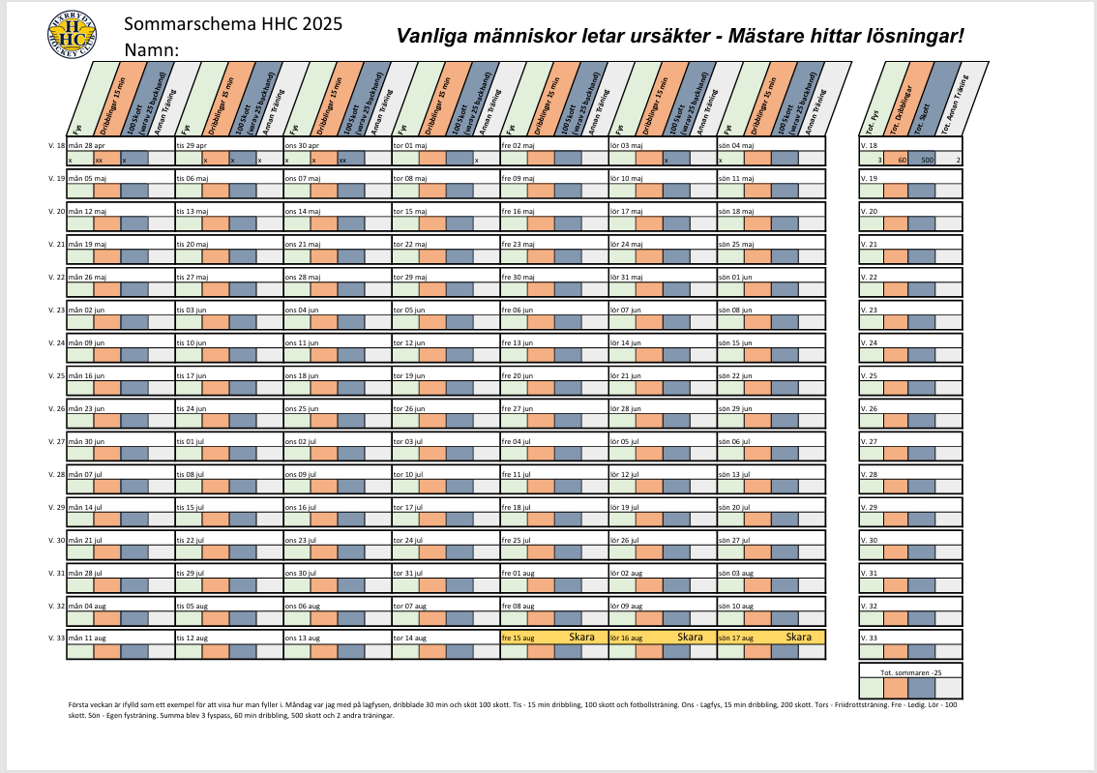
FYS
FYSTRÄNING
MÅNDAG LEDARE
TISDAG EGEN
ONSDAG LEDARE
TORSDAG EGEN
FREDAG
SKARA
LÖRDAG LEDARE
SÖNDAG
MAJ
JUNI
JULI
AUG
GENKI
LÖRDAGAR
TOM 12 JULI

Slide 7
GPP: General Physical Preparation
Den kortsiktiga samt den långsiktiga planen på hur vi skall utveckla spelarnas fysik.
Skadeförebyggande planering
Bygga grunder i rörelser
Inte bara fysisk träning, få in ett helhetstänk för spelarna.
Mat, sömn, återhämtning, vila

Slide 8
Upplägg
Ishockey
Atleter, hockey- fitness
Kondition
Träna på rörelser
MAT, sömn, vila, återhämtning
GPP

Slide 9
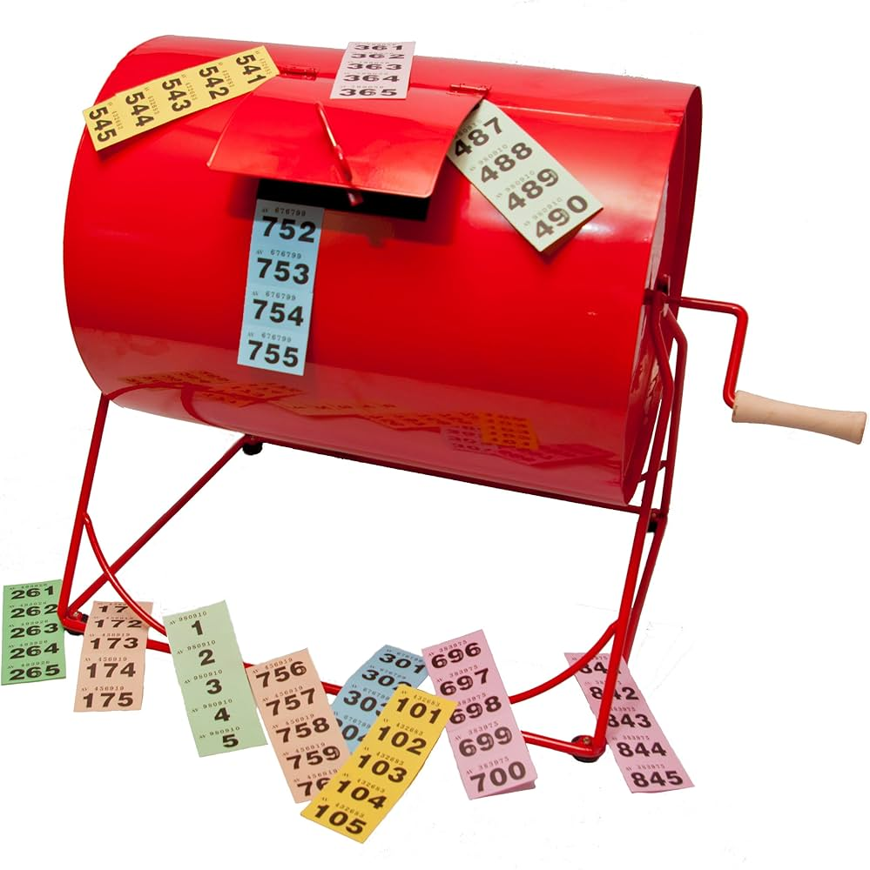
Filosofi
Ständigt varierande, funktionella övningar utförda med hög intensitet.

Slide 10
Funktionell träning:
Rörelser som är relevanta för allt idrottande, vilket gör att spelarna blir starkare och mer allsidiga. (Atlet)
Hög intensitet:
Träningen utförs med hög intensitet, utför övningar med hög hastighet och så många repetitioner som möjligt under en viss tid. (AMRAP)
Varierad träning:
Kombinerar olika typer av övningar, som gymnastik, styrkelyft, sprint, intervallträning, och kroppsviktsövningar.
Ständigt varierad träning:
Träningspassen är ständigt varierande, spelarna skall inte vänja sig vid en viss typ av träning, fortsätter att utmanas och förbättras.
Tävlingsinriktad:
Tävlingsinriktningen motivera att pusha spelarna. (Tävlings moment, stafett)
Mätbarhet:
Följa sin utveckling, vilket kan hjälpa att hålla motivationen uppe och se resultaten av träning. (Cooper, Harres test,)
Samhörighet:
Bygger laganda i gruppövningar. Lag tävlingar där spelarna jobbar ihop. (Team 2, 4, 6 …)

Slide 11
Upplägg
Grundläggande moment
Styrka
Balans
Snabbhet
Träffsäkerhet
Power
Uthållighet
Koordination
Kondition
Speed
Rörlighet
Explosivitet
Riktningsförändring

Slide 12
Utförande
Huvud regler
1: Utför övningen på ett så korrekt sätt som möjligt. Man lurar bara sig själv.
2: Lyssna klart på instruktionen.
3: Vi håller ihop.
Välj ett/fler fokus områden, skapa övningar utefter det valda.
Exempel på upplägg.
Uppvärmning:
Jogg, lek, boll, stafett
Station 1 Koordination
Station 2 Styrka
Station 3 Explosivitet
WOD Work Out of the Day
Tuffare del i passet, kan vara For Time, AMRAP, YGIG, Share any how.
Kan utföras individuellt, i par, i lag.
Roligt avslut som fotboll etc..

Slide 13
HHC A-Gruppen Off-ice: Styrka och kondition sommaren 2025
Uppvärmning inför varje pass = ”Matchuppvärmning” med puls och rörlighet
Spring i joggtempo i 4 minuter.
Därefter två varv av följande övningar, 8 reps av varje: Djupa kontrollerande benböj, Dynamiska benböj, Samson utfall, Utfall sida-sida, 90-90 från sida till sida,
Pass 1: 35 minuter
Explosivitet 10*30*10 = 10 meter spurt, vila 30 sekunder. Kör detta 10 gånger.
Tabata: Jobba i 20 sekunder för max antal repetitioner per övning. Vila i 10 sekunder. 8 rundor per block.1 minut vila mellan varje block.
Block 1: Block 2: Block 3: Block 4:
Benböj med hopp Utfallssteg Sidhopp touch på fot Skridskohopp
Skidhopp Höga knän Mountain climbers Burpees
1 minut vila 1 minut vila 1 minut vila Slut
Pass 2: 40 minuter
Löparbana med kondition och styrka
Spring 200m. Gör 10 utfallssteg. Spring 200m. Gör 10 benböj. Repetera i 12 minuter. Räkna dina varv.
Death by push-up (armhävningar)
Varje minut ökar du antalet med en repetition.
Minut 1=4 armhävningar, Minut 2=5 armhävningar, Minut 3=6 armhävningar osv i 15 minuter
Pass 3: 35 minuter
Fartlek i växel 1, 2, 3
30 sekunder jogg, 20 sekunder spring, 10 sekunder spurt. Repetera i 12 minuter
Super legs: 5 rundor på tid. Skriv ner din tid och försök att förbättra den.
20 benböj, 20 utfallssteg (vartannat ben), 20 hoppande utfallssteg (vartannat ben),10 benböj med hopp.
Pass 4: 35 minuter
Spänst: Hoppa upp på bänk motsvarande, knähöjd eller högre: Jämfota hoppa upp; 8*2. Börja stående på bänk hoppa ner och hoppa upp, kort tid på marken; 8*2
Fight Gone Bad:
Eftersträva att få så många repetitioner per övning, på alla fem varv.
Klockan räknar upp 30 minuter och stannar inte, byt övning efter 60 sekunder.
Övning 1: Sit-ups, Övning 2: Jumping Lunges, Övning 3: Shuttle run 8m, Övning 4: Air sqauts, Övning 5: Burpees, Övning 6: vila

Slide 14
HWPO
Hard Work Pays Off

Slide 15
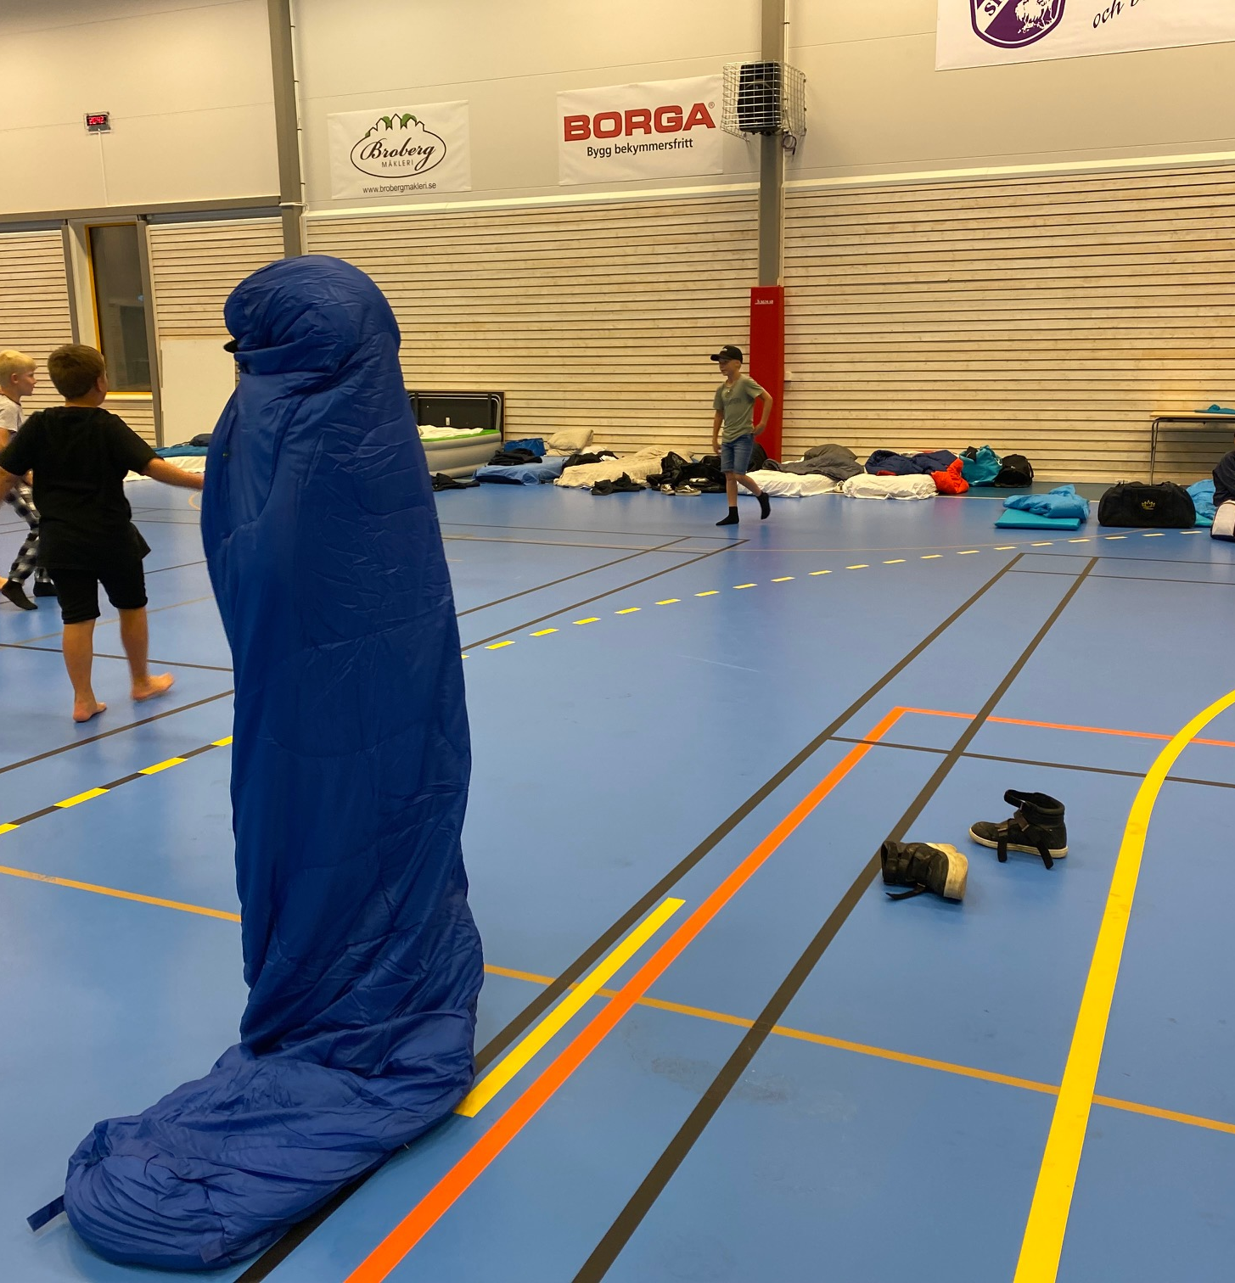
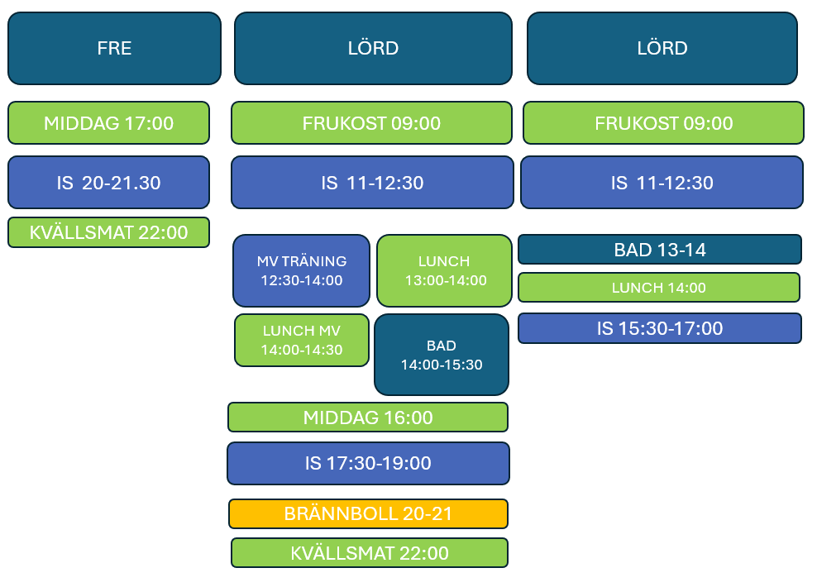
SKARA
15-17 AUG
VILANS IDROTTSOMRÅDE
Fys 13-14

Slide 16
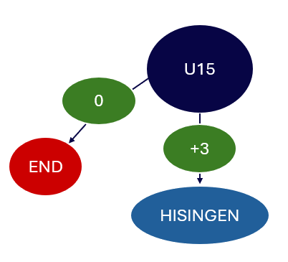
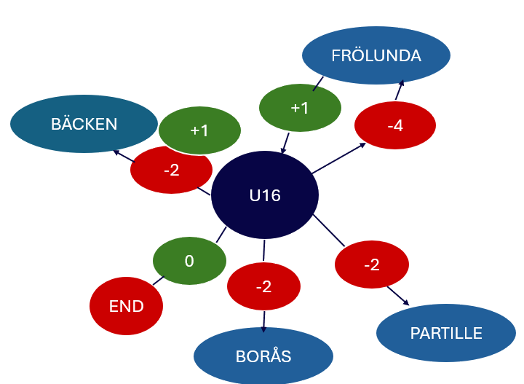
TRUPP
U15
U16
1
Målvakter
3
19
13
Utespelare
8
4
Ledare

Slide 17
TRUPP
BEHOV AV RESURSER
Förening
Laget
Föreningskassör
Kassör
Ledamot
Arrangemang ( Planering arr matcher )
Cafe
Domaradministratörer/ansv.
Lagaktiviteter
Sponsor
Isledare
Sociala medier

Slide 18
Regler omklädningsrum A-grupp 2025/2026
REGLER
Mobilfri zon
Musikfritt på träningar – på match kommer 10 min ”taggmusik” tillåtas
Vi använder ett vårdat språk när vi pratar med varandra
Vi får gärna skoja med varandra, men vi använder inte fysiska skoj i omklädningsrummet (typ brottning, slag etc)

Slide 19
REGLER
Bedömningspunkter för laguttagning HHC A1-1 säsong 2025/2026
Sportslig grund (Bästa möjliga manskap), om inte särskilda omständigheter föreligger
Var man befinner sig i utvecklingstrappan
Uppförande och uppträdande på och vid sidan av planen
Storlek (Att man är stor och ev. stark gör dock inte att man automatiskt spelar A1-1)
Skaderisk
Var man utvecklas bäst just nu
Matchning A1-1
A1-1 ställer upp med 15 utespelare och 2 målvakter (17 spelare)
Femmor. Fasta utgångspositioner.
En tydlig förstafemma, sportsligt jämna andra och tredje
1:a, 2:a, 3:e fördelar speltid lika över matchen, undantaget PP och BP.
Matchning i PP och BP, samt matchens 2 sista minuter.
2st PP och BP-formationer utses vid varje match.
Matchning A1-2
A1-2 ställer upp med 15 utespelare och 2 målvakter (17 spelare)
Inga femmor. Byten i treor. Inga fasta utgångspositioner (1,2,3,4,5)
Ingen matchning. Rullande byten.
Tillfälle 1 2025-04-15 18:00-21:30 Konferensen Ishallen

Slide 20
26/27
.
.
Uppföljningsmöte
J18
MAJ
JUNI
JULI
AUG
SEPT
OKT
NOV
DEC
JAN
FEB
MARS
APRIL
MAJ
Föräldramöte
Föräldramöte
Föräldramöte
.
.
.
Uppstart arbete med att skapa J18 säsong 26/27
Sportchef avrapport status rekrytering HC
Uppstart nya träningsgrupper
A
J18
Ledare A, Styrelse, Sportchef
Avstämning spelar/ledarantal
A
J18
Träningsmatcher

Slide 21
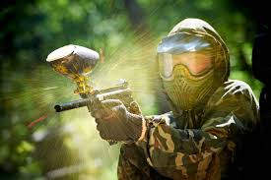
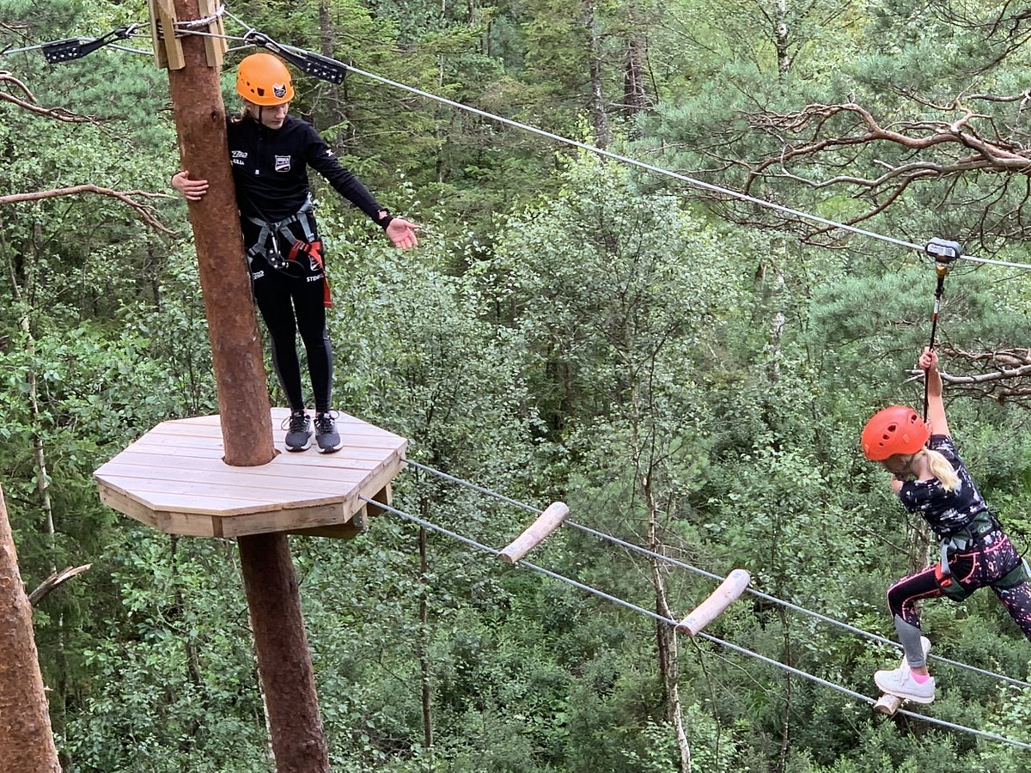
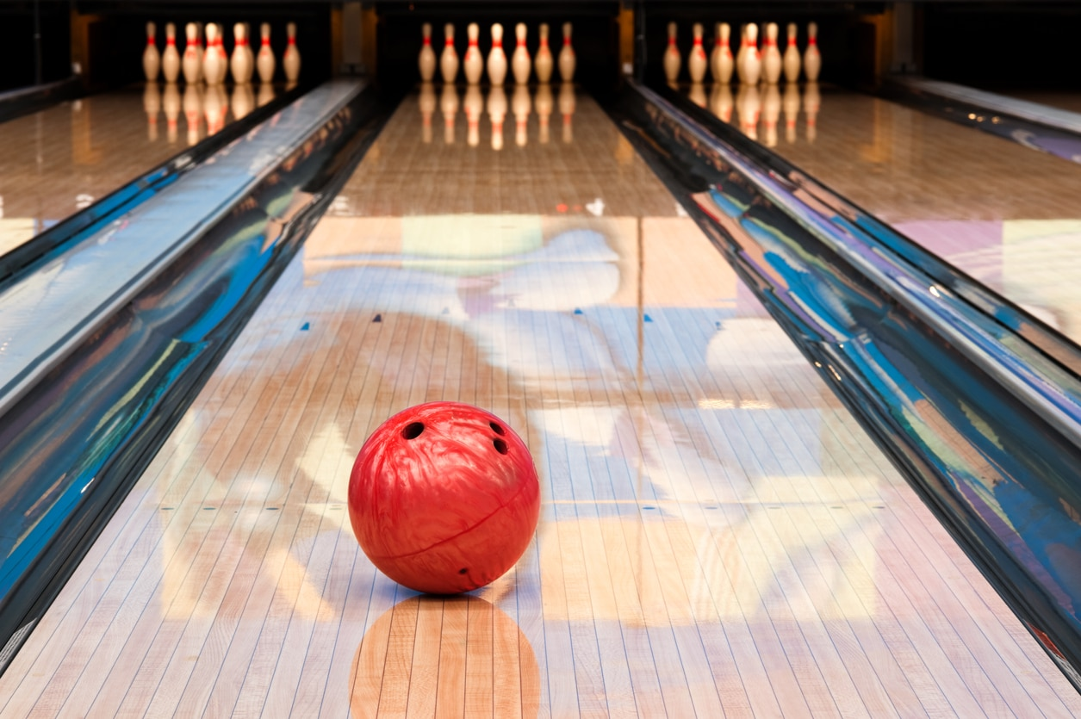

Team
Buildning
CUP
A1/A2
TEAMB.
CUP
GIF
U15
TEAMB.
CUP
A1/A2
TEAMB.
CUP
A1/A2
MAJ
JUNI
JULI
AUG
SEPT
OKT
NOV
DEC
JAN
FEB
MARS
APRIL
MAJ

Slide 22
Regler isträning A-grupp 2025/2026
Klara för träningsgenomgång senast 10 min innan träningens start. Med klara menas att man har hela sin utrustning på sig, inklusive tröja, exklusive hjälm och handskar. (2 st väggklockor köps in, så att spelarna hela tiden kan se hur lång tid de har på sig). Genomgången är viktig för att vi ska få ut mesta möjliga av träningstillfället. Därför har man ett ansvar både mot sig själv och sina kompisar att faktisk vara redo i tid. Gäller även ledare.
Genomgång sker gemensamt i förutbestämt omklädningsrum. Våga ställ frågor om något är oklart.
Vi går på och av isen genom spelarbåsen. (”A-lagsdörren” får endast användas på matcher)
Om puckar finns framme (ibland kommer inte puckarna vara framme) får man åka runt och dribbla, skjuta eller träna på vad man vill tills ansvarig ledare blåser i visselpipan. Detta får göras på zoner där målvakter ej befinner sig (målvakterna kommer hålla till i zonen närmast klockan) För att få skjuta skott på mål måste målburarna stå på mållinjerna. Vi får ALDRIG skjuta skott mot målburar som står mot spelarbåsen – där går oskyddade ledare och ibland andra människor.
Övningar genomförs på ett fokuserat och tävlingsinriktat sätt. Se varje övning som en chans att utvecklas! Man har ett ansvar att göra sitt bästa, både för sin egen och kompisarnas skull!
Inga skott mellan övningar! När aktuell övning är avblåst åker man till nästa övning, ev. med ett kort vattenstopp på vägen. Tid för lek och skott kommer enligt ovan ibland finnas innan träningar.
Vatten dricks på kort tid (max 45s) mellan övningar, eller på längre vattenpaus avsatt av ledare.
De flesta övningar föregås av en kortare instruktion av ledaren på övningen. Fokusera på instruktionerna så att vi får ut det mesta möjliga av övningen.
Inga hån! Inga ”sirener”! Respektera lagkompisar och motståndare!
När träningen är avblåst hjälps alla spelare åt att samla puckarna i mittcirkeln, lägga dem i puckhinken och få den till båset. Därefter tar man sig snabbast möjligt av isen. Målvakterna tar hand om målburarna så att ismaskinen kan köra sitt första varv. Målburarna ställs därefter, av ledare, på den nyspolade ytan närmast sargen. Ledare på isen forslar bort övrigt använt material. Materialare hjälper till att få tillbaka använt material till sin plats.
Om skärmytsling uppstår ser man till att få detta löst innan man lämnar ishallen. Ishockey är en tuff sport och ibland kan känslorna svalla över. Det viktiga i dessa situationer är att vi inte slår ihjäl varandra och att vi kan lämna ishallen som vänner. Det som händer på isen får stanna på isen.
Alla ledare på isen ska ha en egen visselpipa.

Slide 23
Regler match A-grupp 2025/2026
Vi kommer alltid väl förberedda till match!
Fokus på matchgenomgång
Fokus på uppvärmning
Prata med varandra i omklädningsrummet
Vi peppar ALLTID varandra!
Vi sitter ner i båset så att alla ser
Vi försöker ALDRIG filma till oss utvisningar!
Vi hånar ALDRIG våra motståndare!
  Inga ”sirener” vid tacklingar, finter etc. Visa gärna uppskattning för bra prestationer av lagkompisar, men lägg ner ”sirenen”!!!
Vi spelar hårt och tufft och ger alltid järnet!
Vi ger ALDRIG upp!
Vi är ”Härrydaspelare”
Vi respekterar våra motståndare.
Vi respekterar domarens beslut.
Vi gör våra lagkompisar bättre!

Slide 24
Regler omklädningsrum A-grupp 2025/2026
Mobilfri zon – Gäller även ledare (ledare får dock använda mobil i syfte att söka information på ”laget”)
Varför vill vi ha en mobilfri zon i omklädningsrummet? Här är några anledningar:
Stärker lagandan: Utan mobiler blir ungdomarna mer benägna att interagera med varandra. Det främjar bättre kommunikation och stärker relationerna inom laget, vilket bidrar till en positiv lagkultur.
Fokuserar på gemenskapen: Omklädningsrummet blir en plats för samhörighet där spelarna kan fokusera på att bygga vänskap och diskutera istället för att vara distraherade av sina skärmar.
Minskar risk för olämpligt material: Mobiler i en omklädningsrumsmiljö kan leda till risken att bilder eller videor tas och delas utan samtycke. Med en mobilfri zon minskar den risken och ökar tryggheten för alla.
Mindre distraktion: En mobilfri zon hjälper spelarna att fokusera på förberedelser inför träning eller match och minskar stress som kan komma från att konstant vara uppkopplad.
Främjar personlig utveckling: Att sätta gränser för mobilanvändning kan hjälpa ungdomarna att utveckla självdisciplin och förstå vikten av att skapa tid för ansikte-mot-ansikte-interaktioner.
Musikfritt på träningar – på match kommer 10 min ”taggmusik” tillåtas
  Vi vill kunna umgås och prata i en normal ton med varandra.
  Vi bygger laget när vi kan prata med varandra.
  Många känner inte varandra och vi tror att musiken stör sammankopplingen av nya bekantskaper.
Vi använder ett vårdat språk när vi pratar med varandra
Vi får gärna skoja med varandra, men vi använder inte fysiska skoj i omklädningsrummet (typ brottning, slag etc)

